Slide 1
LEGENDARY FIGURES IN OUR CULTURE

Slide 2
PROJEMİZİN AMAÇLARI:
Projemizin amacı ;öğrencilerimizin kendi kültürlerindeki efsanevi şahsiyetleri araştırarak öğrenmelerini sağlamak , aynı zamanda onlara farklı kültürlerdeki önemli kişileri de tanıtmak.
Projemizin iletişim dili İngilizce olduğundan öğrencilerimizin yabancı dili etkin kullanmalarını sağlayarak becerilerini geliştirmek.
Proje etkinliklerinde öğrencilerimizi çeşitli Web 2.0 araçlarıyla tanıştırmak ve bu araçları etkili kullanmalarını teşvik etmek.

Slide 3
PROJE ORTAKLARIMIZ
Turkiye (9) Romanya (4)
Yunanistan (2) Italya (1)

Slide 4
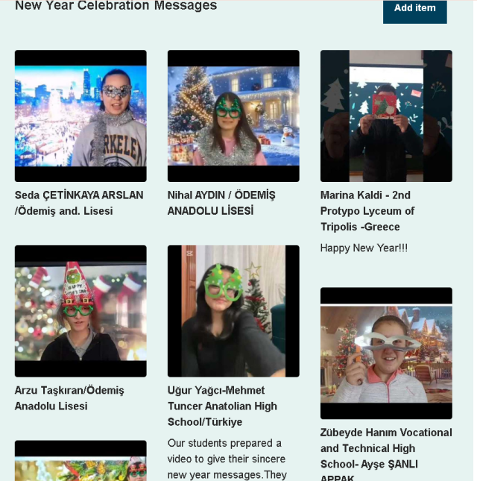
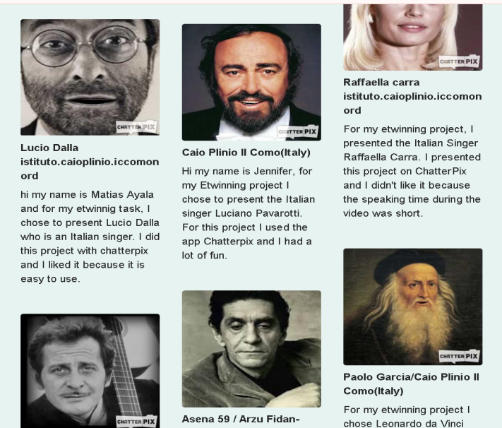
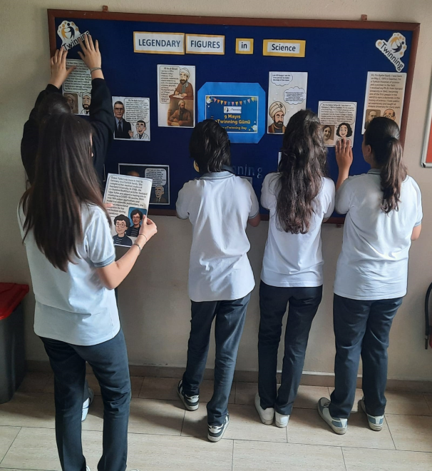
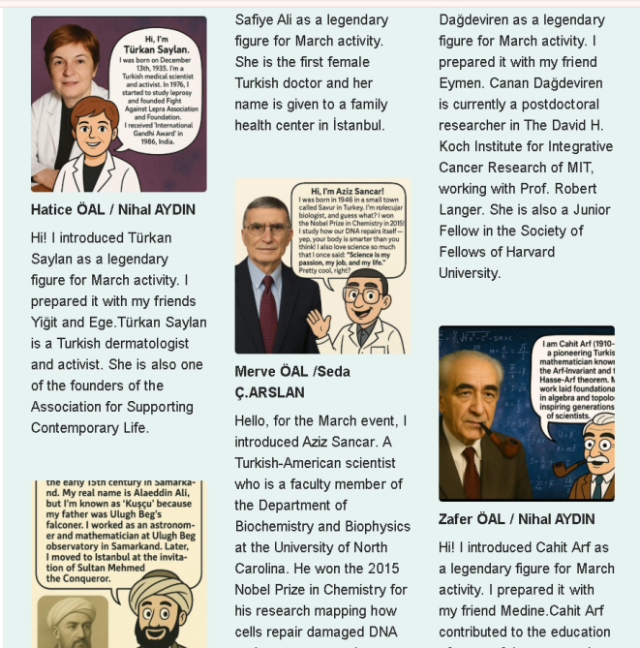
PROJE ETKİNLİKLERİMİZ

Slide 5
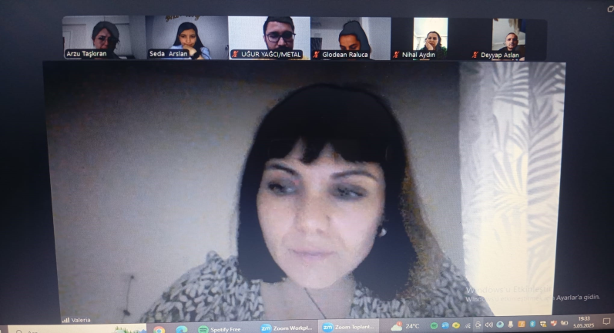
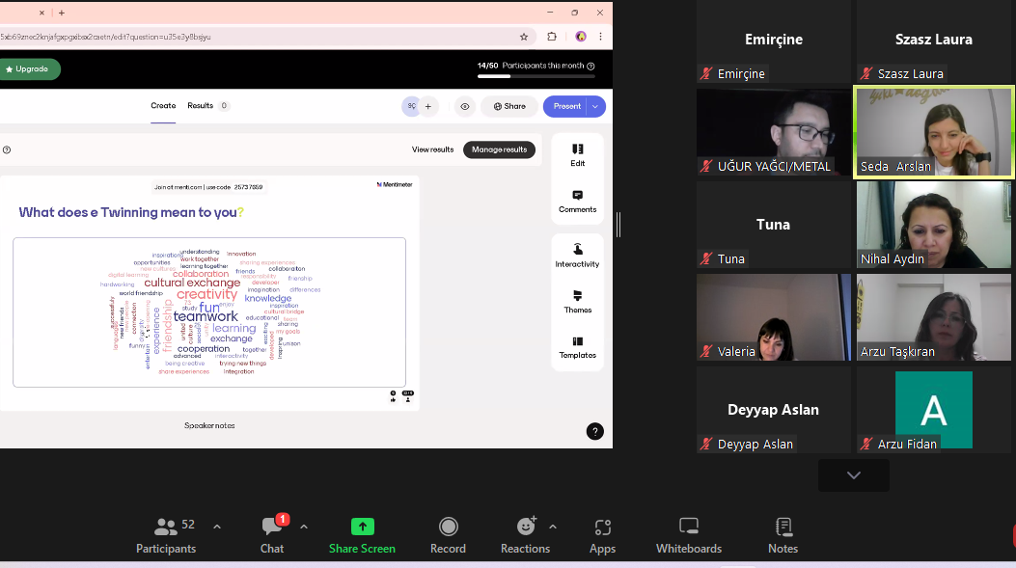
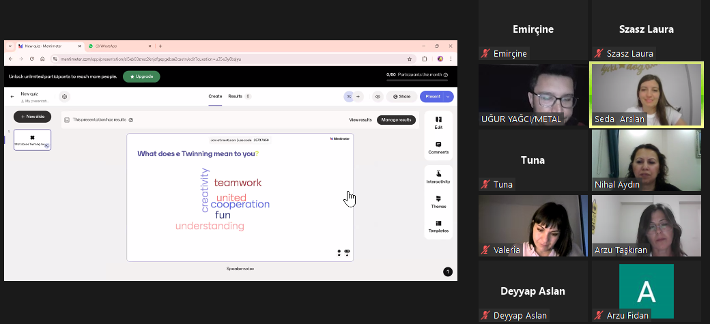
Proje Toplantılarımız

Slide 6
Projemizin Ortak Ürünü

Slide 7
Proje Öğretmenlerimiz
Seda ÇETİNKAYA ARSLAN Berin DOĞAN
İngilizce Öğretmeni İngilizce Öğretmeni
Arzu TAŞKIRAN Nihal AYDIN
İngilizce Öğretmeni İngilizce Öğretmeni

